Slide 1



Oppitunti: Ystävyys ja kaveritaidot

Slide 2

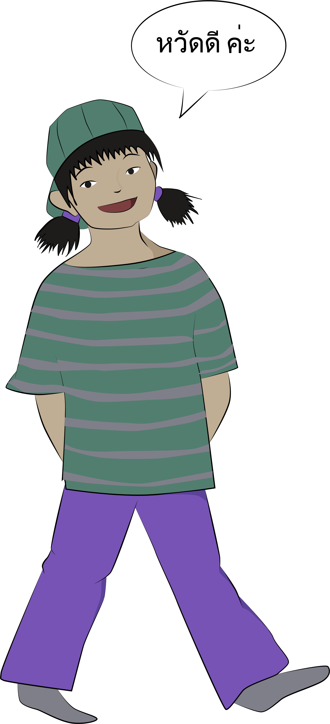
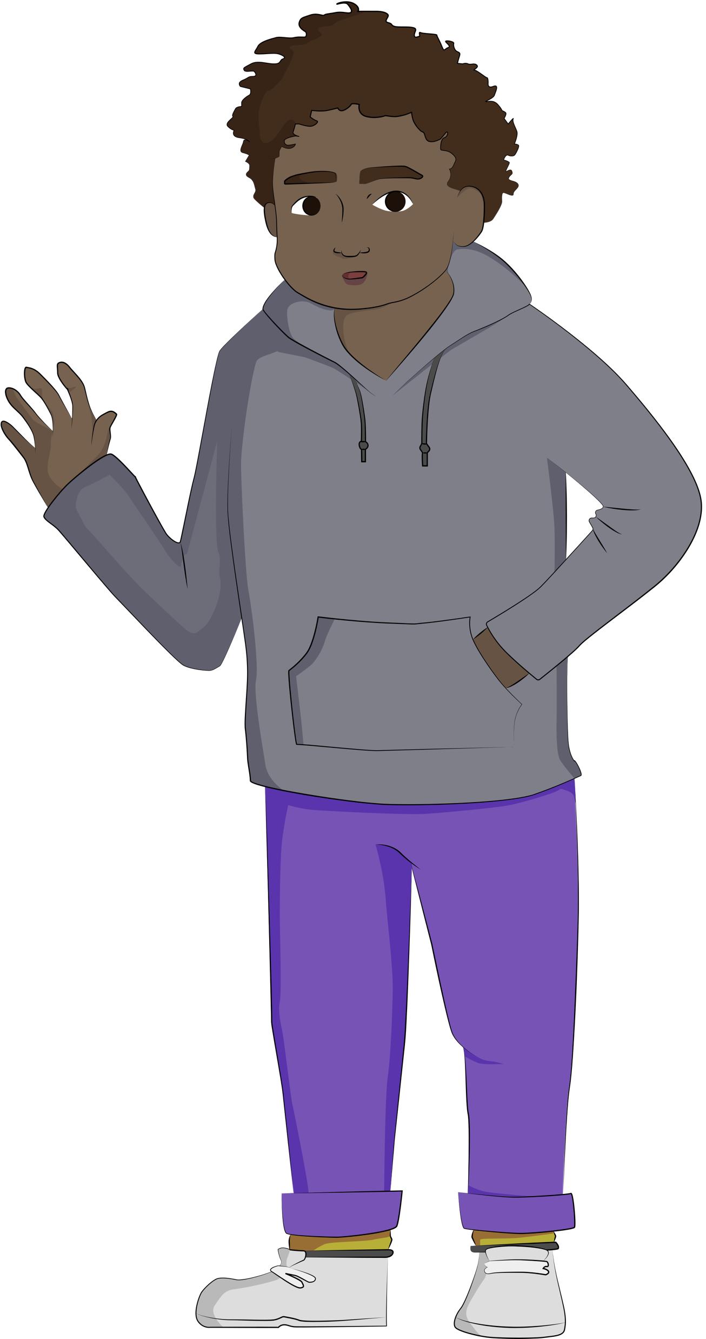
Tervetuloa Yhdessä ilman rasismia -oppitunnille!
Tällä tunnilla pohditaan ystävyyteen ja kaveritaitoihin liittyviä tekijöitä antirasismin näkökulmasta.

Slide 3


Yhteiset toimintatavat
Kunnioitetaan, rohkaistaan ja kannustetaan toisia.
Jokainen saa olla oma itsensä.
Kuuntelen sitä, jolla on puheenvuoro.
Annetaan jokaiselle rauha osallistua. Ei häiritä toisia sanallisesti, koskemalla tai tuijottamalla.
Ryhmässä jaetut asiat jäävät vain ryhmän tietoon.
Ei haittaa jos mokaa, siitä voi oppia!
Jos ei tunnu mukavalta, voi seurata ja tulla mukaan kun siltä tuntuu.
Jos jokin mietityttää, aina saa kysyä!

Slide 4
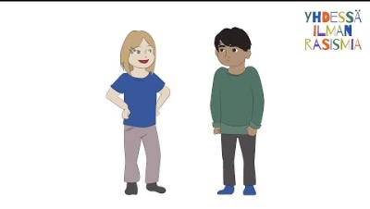
Mikroaggressiot
https://youtu.be/ThZYhmktLqY

Slide 5

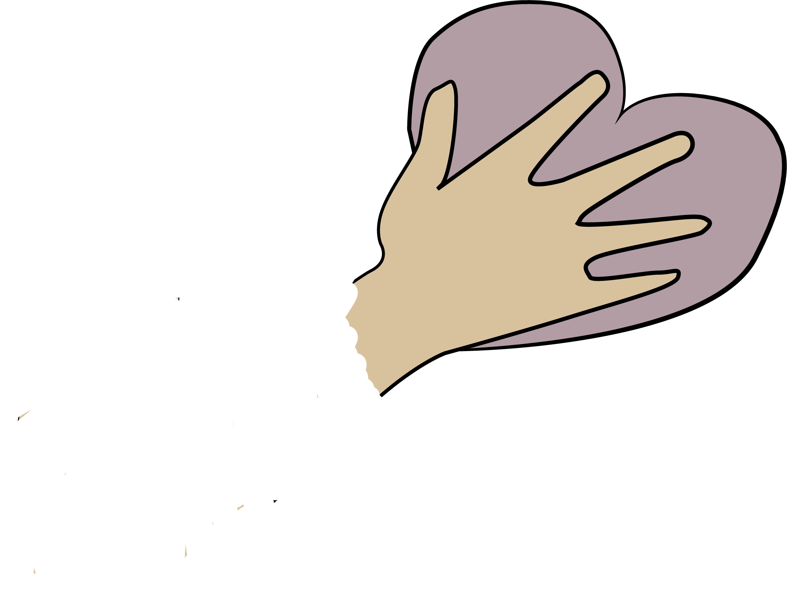
Ryhmät ja roolit
Jokainen on ainutlaatuinen, omanlaisensa persoona.
Jokaisella on erilaisia rooleja erilaisissa ryhmissä.
Jokainen on tärkeä osa ryhmää ja tuo ryhmään erilaista tietoa ja taitoa.
Jokaisella voi olla erilaisia rooleja ryhmästä riippuen. Esimerkiksi perheen kanssa voi olla erilainen kuin kavereiden kanssa.
Tehtävä: Ota askel eteenpäin piirin sisäpuolelle, jos opettajan esittämä väittämä kuvaa sinua tai ajatuksiasi.

Slide 6

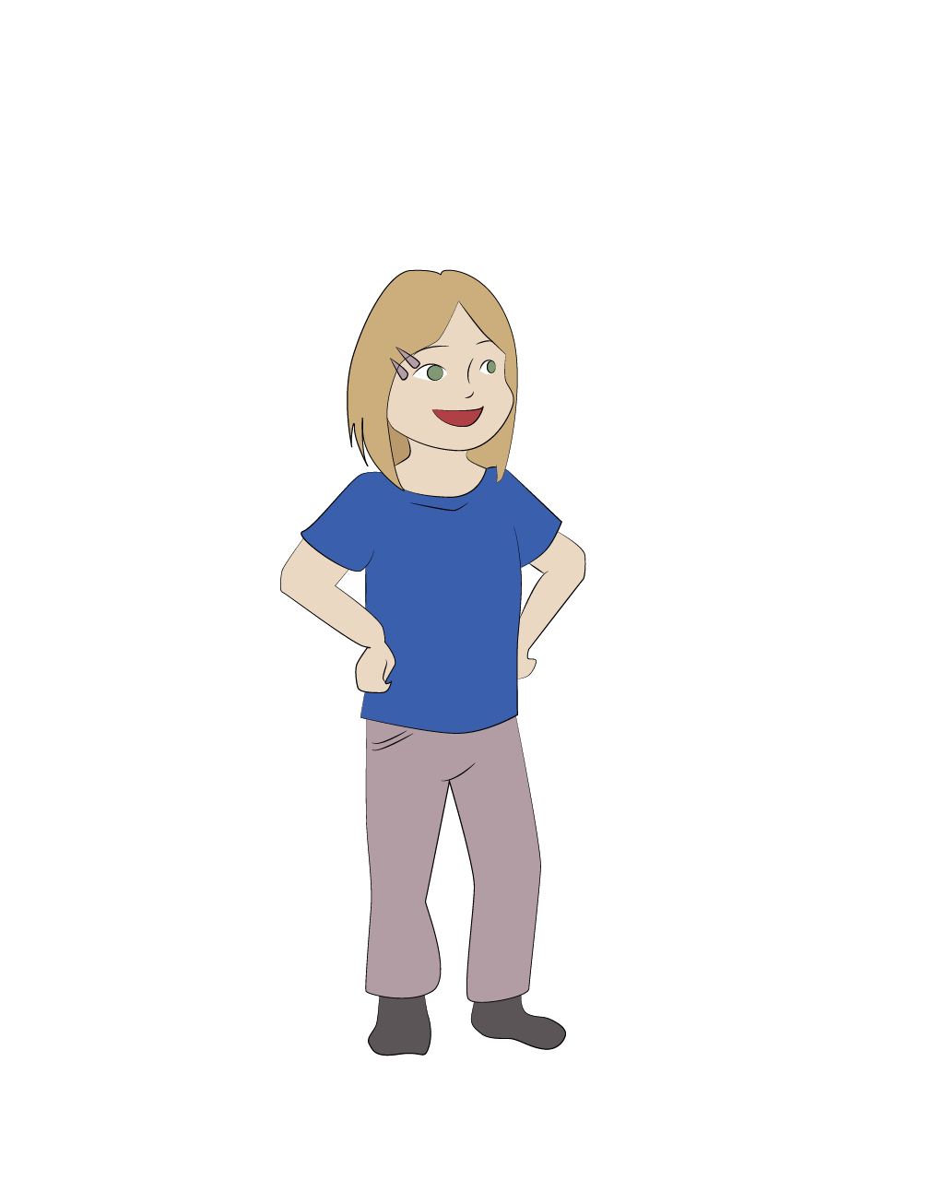
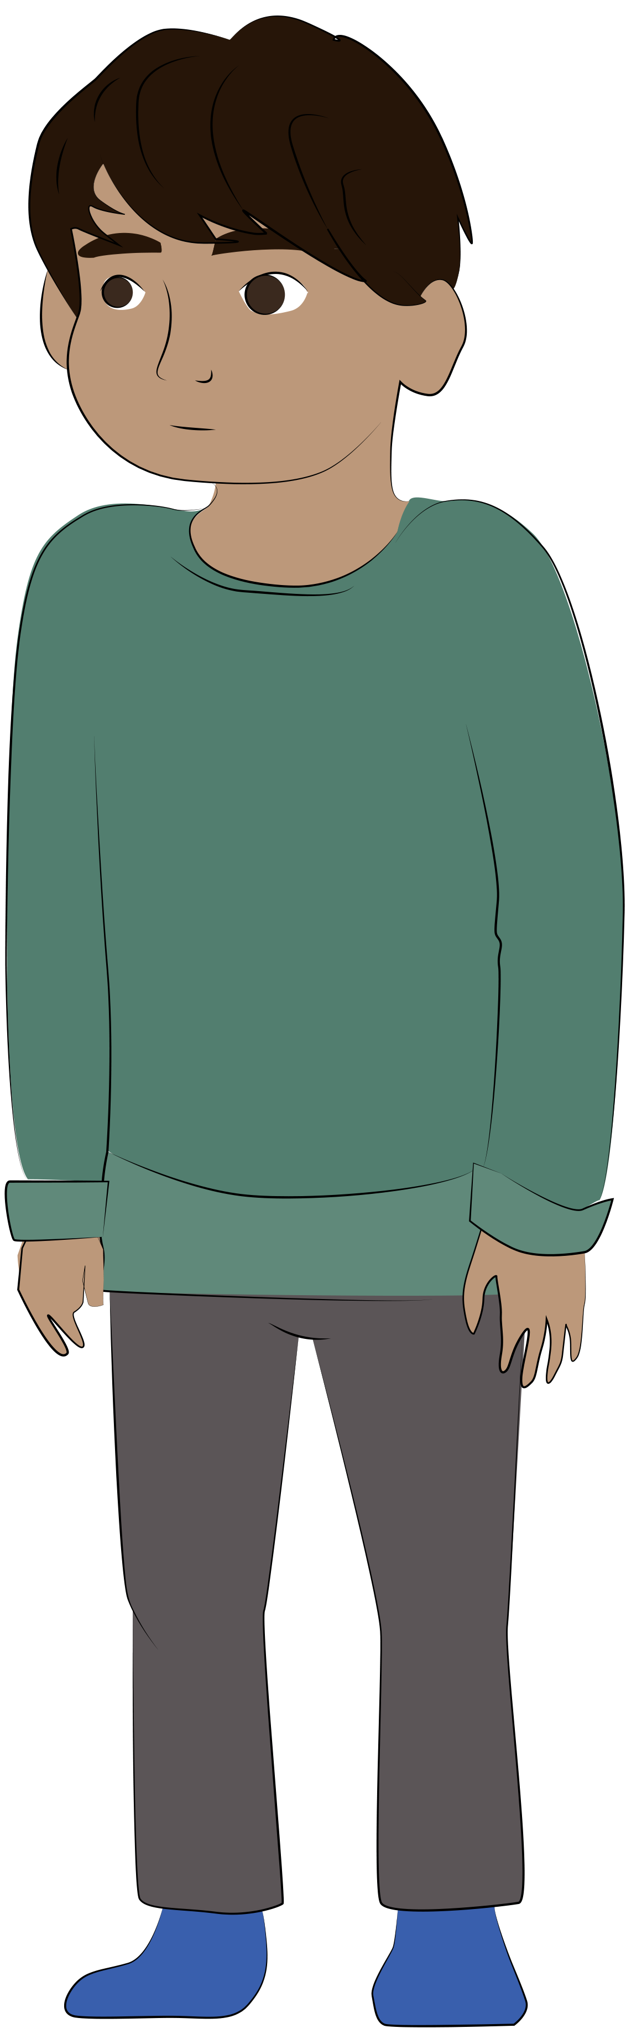
Ystävyyspeli
Pelataan ystävyyspeliä opettajan antamien ohjeiden mukaisesti.
Tämän jälkeen pohditaan yhdessä ystävyyden ulottuvuuksia.

Slide 7

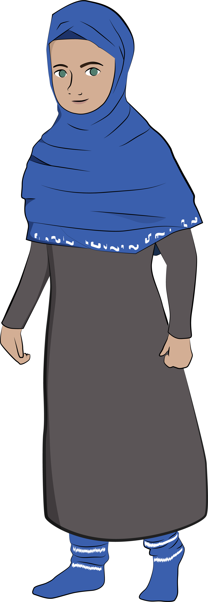
Erilaiset kaverit ja kaveripiirit voivat antaa uusia näkökulmia omaan elämään. Moninaisuus ystävyyssuhteissa voi olla rikkaus ja voimavara!

Slide 8

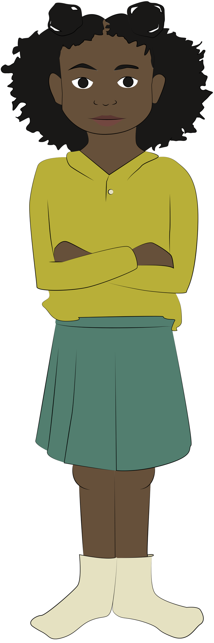
Kuunteletko, katsotko silmiin?
Mieti hetki mielessäsi joku asia, jonka olet valmis jakamaan muille.
Se voi olla mitä tahansa asia, esimerkiksi:
yksi positiivinen tai iloinen tapahtuma kuluneelta viikolta,
kertomus kivasta juhlasta, jossa olet ollut,
jotakin kivaa perheestäsi tai harrastuksestasi.
Älä mieti liikaa, vaikkapa kadonneiden avaimien löytyminen kelpaa valittavaksi kohokohdaksi!

Slide 9
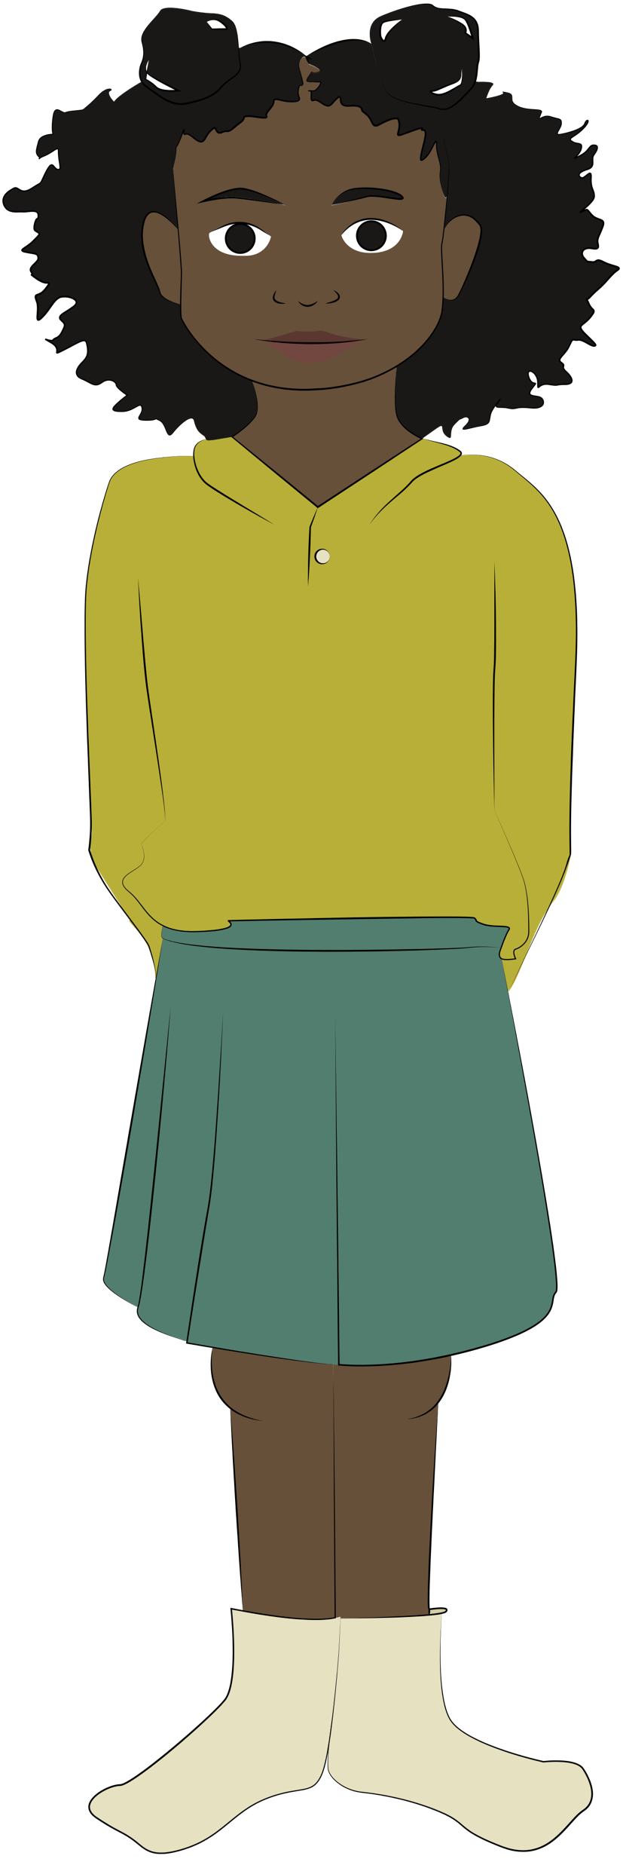
Kuunteletko, katsotko silmiin?
Tehtävän kulku:
Jokainen kertoo vuorollaan omassa ryhmässään valitsemaansa tarinaa noin minuutin ajan.
Ryhmän kaksi muuta jäsentä saavat erilaiset olemisen ja kuuntelemisen tavat.
Henkilö A: Kertoo rauhallisesti tarinan muille.
Henkilö B: Ei kuuntele aktiivisesti kertojaa. Ei katso silmiin tai osoita kuulleensa tai ymmärtäneensä asiaa.
Henkilö C: Kuuntelee aktiivisesti kertojaa. Katsoo silmiin ja kertoo eleillään kuuntelevansa aktiivisesti esim. nyökyttelee.
Vaihtakaa rooleja kunnes kaikki ovat olleet jokaisessa roolissa.

Slide 10
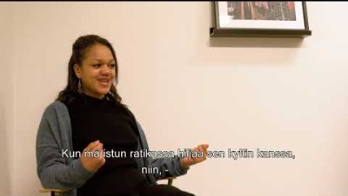
“Hymyillään, välitetään yhdessä!"
https://www.youtube.com/watch?v=VFHJTTTsKJg

Slide 11
Tehdään ympäristöstämme reilumpi kaikille!
Notes:
Lyhyt yhteenveto / aikaa kysymyksille / oliko jotain, mitä oivalsit tällä tunnilla.

